Slide 1
从纸艺仿生到机械仿真的模拟平台设计研究
汇报人:丁光恩
指导教师：曾迪来
2025.10.14

Slide 2
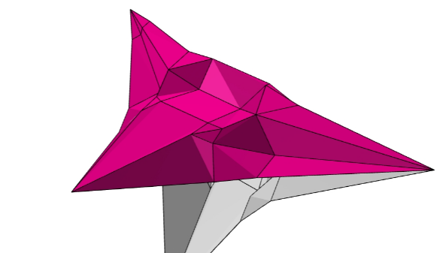
01
研究缘起与价值
02
全球研究进展洞察
03
目标内容与关键难题
04
技术路线与可行性
CONTENTS
05
创新亮点与预期成果
06
工作计划与研究积累

Slide 3
01
研究缘起与价值

Slide 4
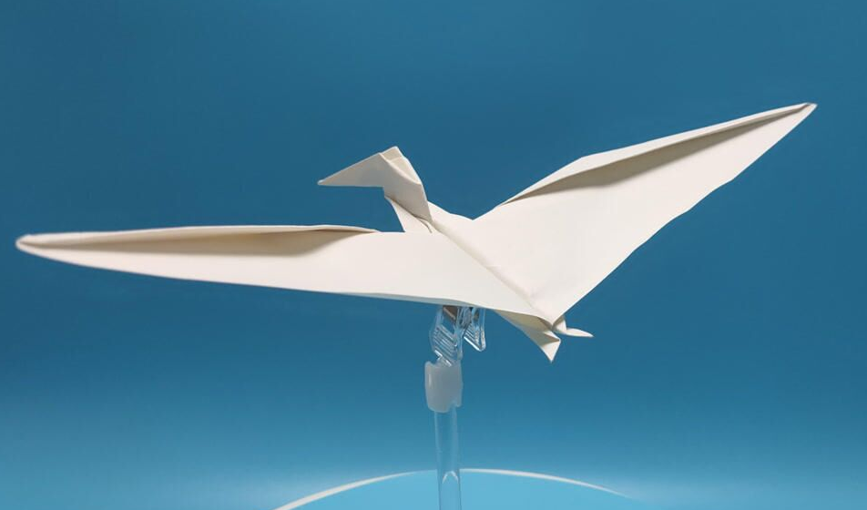
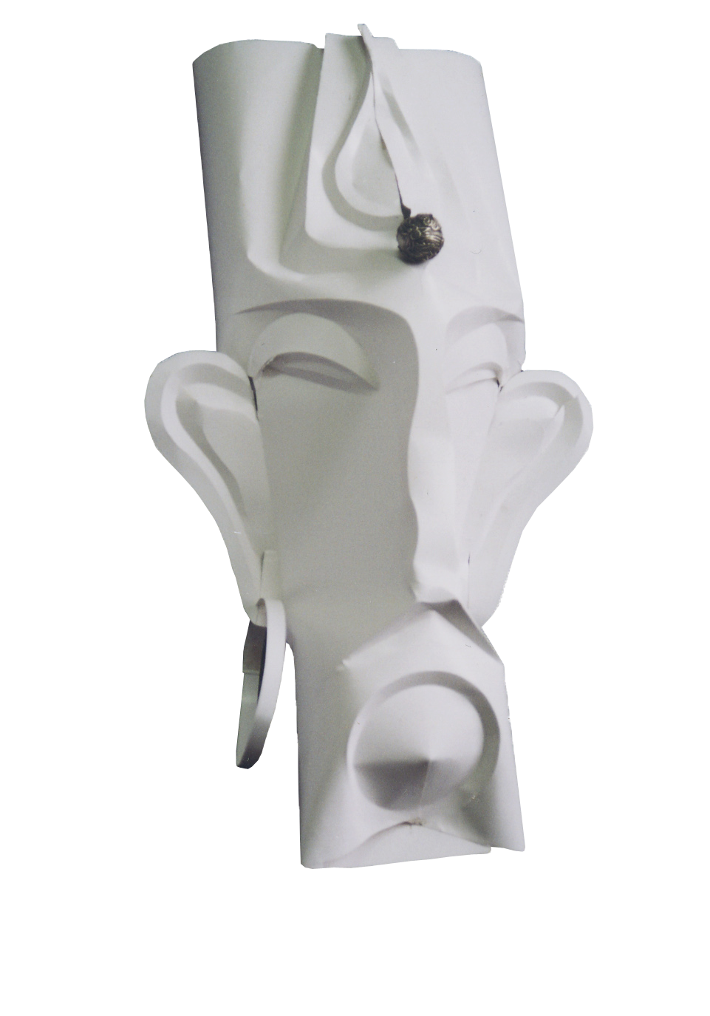
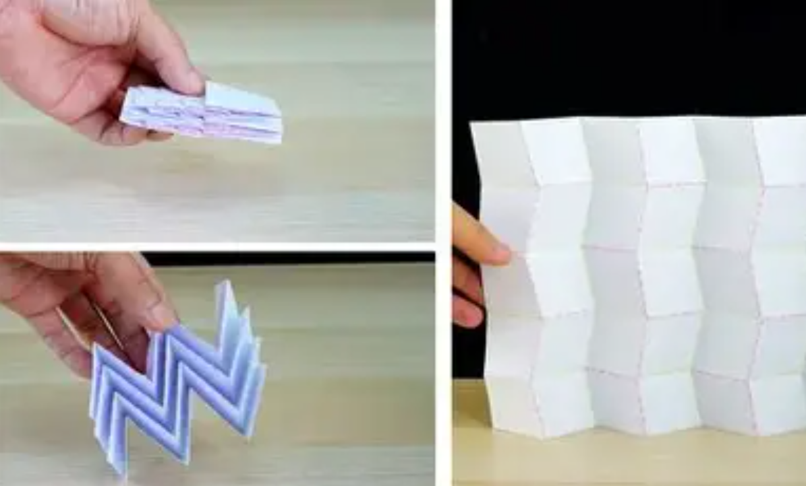
纸艺仿生中的折纸艺术
纸艺仿生
折纸艺术
纸艺作品通过折叠、卷曲、拼接等方式模拟自然界的形态与结构，如花瓣的展开、昆虫翅膀的伸展或植物的卷曲运动，这一过程体现了人类对自然生长机制的仿生理解。这种以纸为媒介的形态模仿思想，逐渐演化为“纸艺仿生（Paper-based Bionics）”——以柔性纸材为载体，通过几何与力学手段探究自然结构的可变形特性。
在纸艺的诸多形式中，折纸（Origami） 是最能体现结构逻辑与仿生潜力的一种。折叠动作本身是一种受自然启发的形变行为，它揭示了自然界中表面收缩、展开与卷曲的几何规律。折纸艺术在形式上源于手工纸艺，但在理论上已超越了艺术范畴，成为几何学、力学与设计学交叉的科学体系^{[15][16]}。折纸的数学化与工程化发展，使“纸艺仿生”具备了科学意义，即通过折叠实现结构的功能化与运动控制

Slide 5
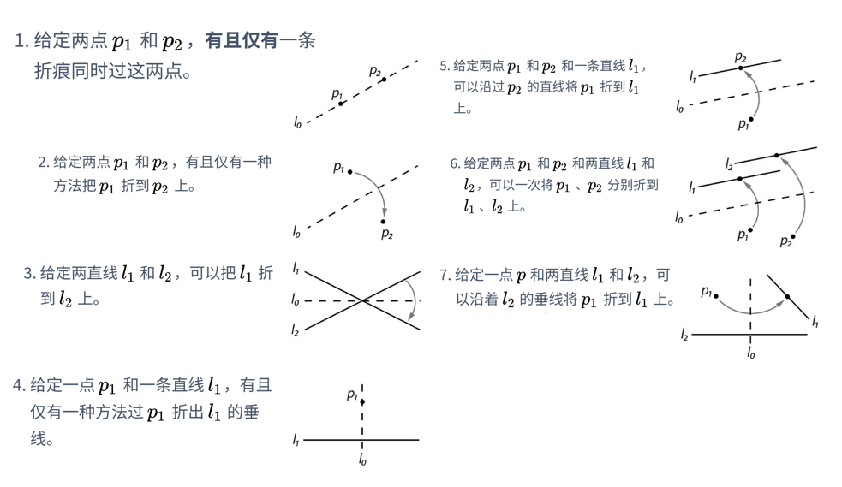
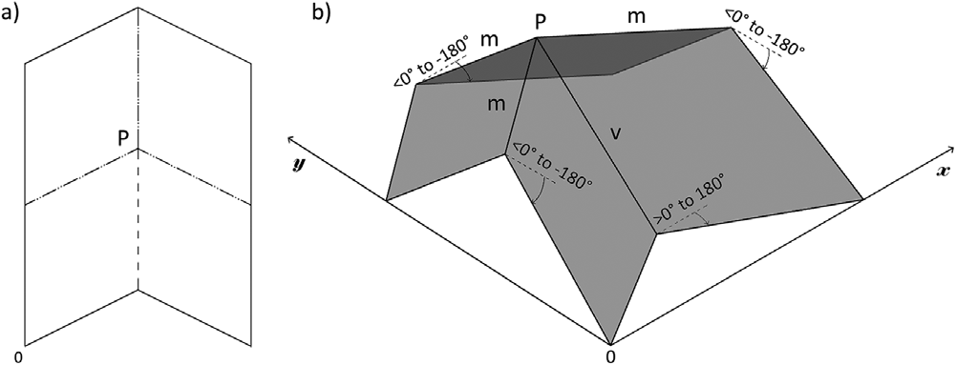
折纸与自然科学的结合
通用的符号系统
将数学应用于传统的纸折艺术
一件折纸作品可以通过其折痕图唯一确定，即折线的排列方式或在平面（如一张纸）上的几何图案。折痕图可以进一步由折痕、顶点和面定义。折痕是一个折叠发生的线称为折痕，顶点是若干折痕交汇的点，而面的区域则由折痕界定。顶点度是汇聚到顶点的折痕数量。折叠是一条具有指定折叠角的折痕，折叠角定义为纸张与垂直于折痕平面的平面交点相对于平面状态的偏离角度。
假设从参考平面的同一面观察纸张，可以定义两种类型的折叠：山折（角度<0°至-180°）和谷折（角度>0°至180°）。
Kawasaki-Justin定理：顶点周围交替角度之和总为180°。Maekawa-Justin定理：在每个顶点处，山折和谷折的数量总是相差二。
折纸七大公理

Slide 6
折纸的工程应用
平面折叠性
工程应用
21世纪，许多数学家、教育家、工程师和科学家在数学、机械、力学、材料、控制、生物、医学等多学科交叉领域，探索将折纸应用于工程结构的可能性——折纸工程学^{[25]}应运而生。
典型的应用包括：空间可展结构、折纸机器人、可扩展医疗结构、轻质薄壁结构、折纸超材料等，使折纸的实用价值远远超过其审美价值^{[13]}。
平折图案可以折叠成一层层叠的扁平配置，实现紧凑的折叠，极大地方便了运输和储存。折痕图案的平折条件已被深入研究。
刚性折叠性
刚性折纸在折叠过程中，纸片仅沿着折痕旋转，不发生弯曲和拉伸。
将折痕比作旋转铰链，面板纸片比作杆件，每个折纸顶点处所有的折痕都交于一点，故可以视为一个球面机构；多个顶点组成的刚性折纸，整个折痕分布则可以等效为一类特殊的球面机构网格。因此，可以利用球面机构网格的运动学理论进行刚性折纸的设计与分析。

Slide 7
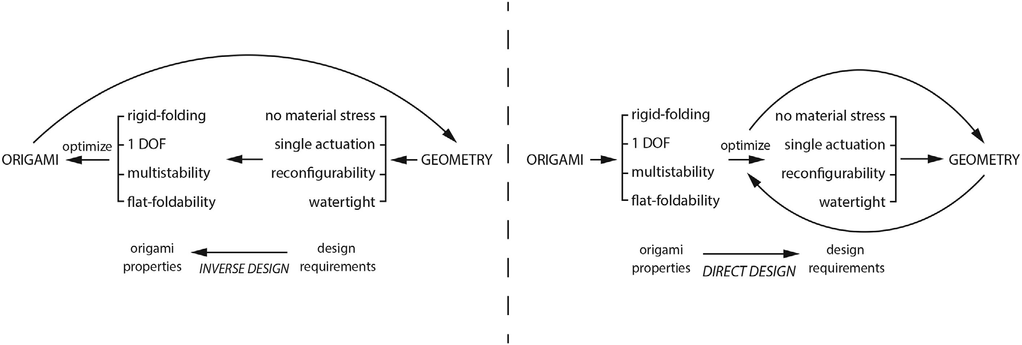
研究现状概述
设计研究现状
在折纸社区中已知有两种不同的设计方法：
直接设计：将已知的折痕图应用或适应以解决设计问题的过程。
逆向设计：选择、优化或生成可折叠以满足特定设计要求的折痕图的过程。
设计过程现状
设计工具现状
从早期设计概念到基于折纸的设计原型阶段，已经进行了大量的研究。然而，很少有研究调查设计方法在确定设计结果中所起的作用。
而创新更多是通过对已知折痕图案的新颖应用和适应实现的，而不是通过发现新的折痕图案实现的。由不同图案组成的混合设计、同一图案的变体以及折纸与其他技术的结合也鲜有研究。这些限制可能是由于尚未建立一个可共享的设计方法，用于设计、修改、适应和制造基于折纸的设计。
当前的设计过程通常依赖于经验丰富的折纸艺术家的技能、纸质模型以及反复试验的方法。
虽然折纸设计阶段定义明确，但这些阶段往往相互交织，因此需要不断交换数据。折痕图案选择、运动学分析、结构优化、驱动和制造都是需要定制和集成设计工作流程才能高效解决的任务。该领域的领先研究人员开发了许多设计工具，其适当使用被认为能够促进基于折纸的解决方案的发展

Slide 8
02
全球研究进展洞察

Slide 9
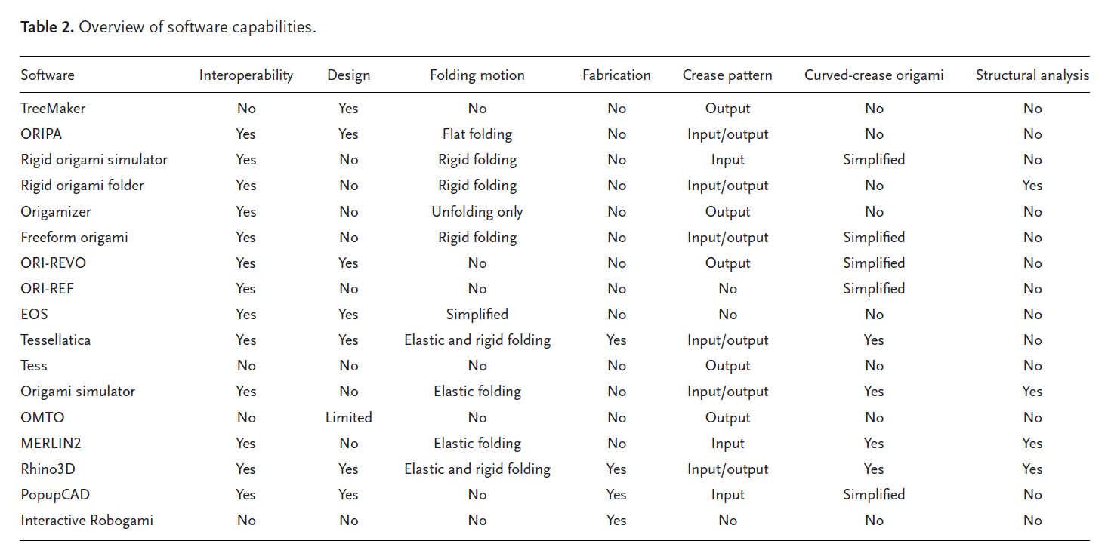
工具研究现状
Meloni M等人回顾了17款与折纸相关的软件。根据其主要功能及其在不同设计流程阶段的适用性进行讨论

Slide 10
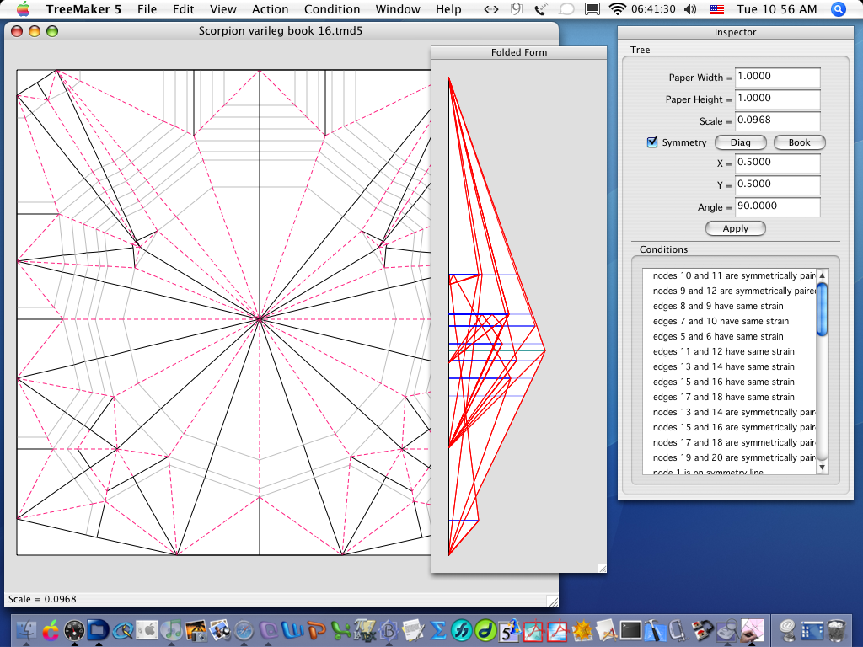
TreeMaker
TreeMaker在折纸计算化进程中扮演着​​算法内核​​的核心角色：它将艺术家基于经验的树状比例构想，转化为可数值求解的圆包装优化问题，从而将折纸设计从手工试错推进到可编程、可优化、可迭代的工程化新阶段。
TreeMaker首次实现了从目标树图到全局折痕图案的自动生成，奠定了折纸​​逆设计​​的理论与实践范式在刚性折纸、折痕规划与可展开结构等研究中，其输出结果已成为验证新方法的基准参照系。其核心突破在于将单轴基底的几何约束转化为等圆包装优化问题，典型计算复杂度为O(n² log n)。该算法在追求自动化的同时，保留了人工干预空间，允许用户预设山/谷线后再进行反向求解，以兼顾结构功能与美学意图。其界面如图 6所示，然而，其求解空间严格限定于​​单轴折叠​​体系，对于三维曲面、多稳态结构、厚度材料耦合等复杂问题存在固有局限，且缺乏物理仿真层，需结合外部工具进行碰撞检测与刚性分析

Slide 11

Origami Simulator
与以往侧重于物理真实性的折纸仿真研究不同，本方法旨在实现高速计算与交互能力。为此，研究团队对现有折纸模拟技术进行了重构，使其能够在高度并行的GPU架构上运行，并开发了可在现代浏览器中使用的交互式模拟器（Origami Simulator），本研究评估了该方法的性能、稳定性与可扩展性，并展示了其在传统图形界面与沉浸式虚拟现实环境中实现实时交互的能力

Slide 12
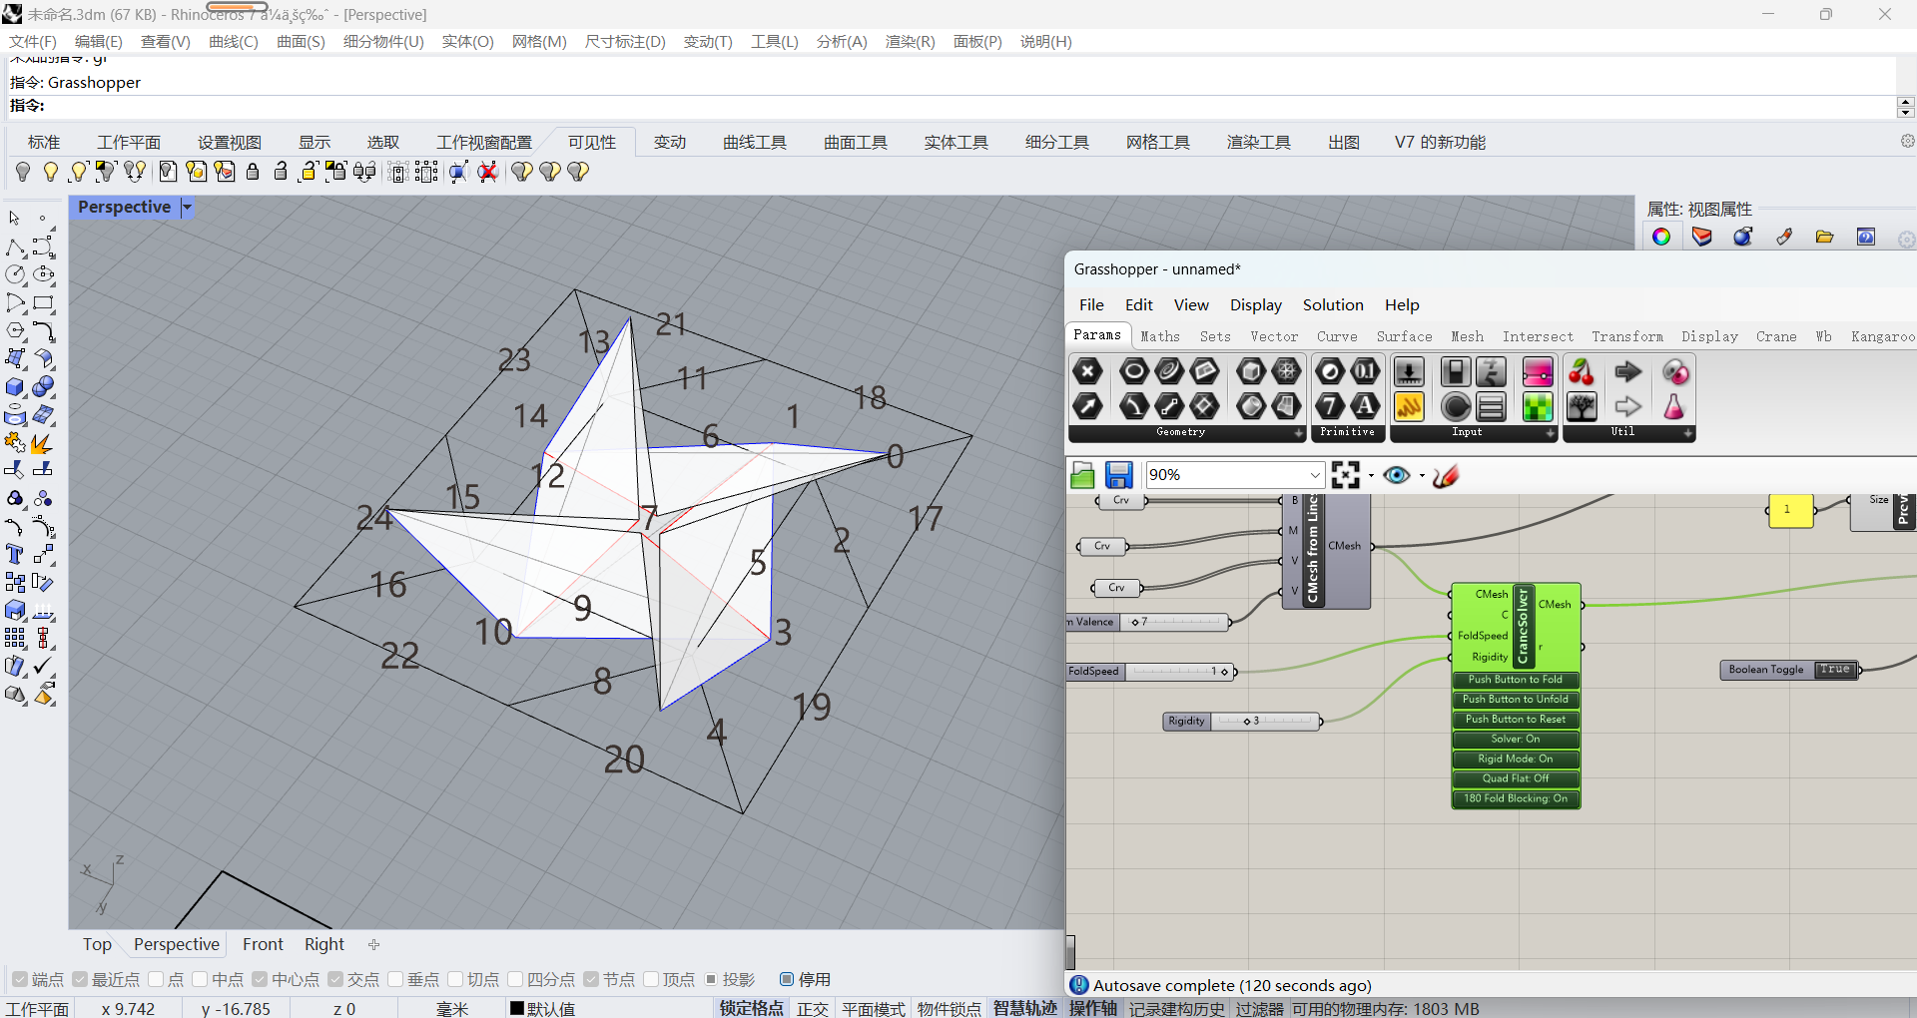
Crane
Suto Kai的研究聚焦于计算折纸在设计制造流程中的整合挑战，提出了名为Crane的集成式折纸设计平台。该平台基于Grasshopper环境开发，支持从二维折痕图案设计、三维折叠动态模拟、约束条件下逆向图案生成，到面向不同制造方法的三维增厚与铰链结构生成的全流程工作流。通过对接Rhinoceros/ Grasshopper生态的后期处理插件，平台进一步扩展了其可延展性。研究通过三类折纸产品案例展示了系统的可行性，并借助研讨会用户反馈对平台实用性进行了初步验证。此项工作为计算折纸理论在设计与制造领域的工程化应用提供了关键技术支撑[33]。

Slide 13
其他工具
PopupCAD
Interactive Robogami
他们开发了一款名为PopupCAD的自动化设计工具，该工具创新性地融合了复合材料力学、折纸运动学与有限元分析方法。这项工作的重要意义在于，它将可制造性分析与结构力学仿真前置到设计阶段，使开发者能在制造前预测器件在装配折叠过程中的问题及其在工作状态下的刚度与形变，从而实现了从传统的“工艺实现”导向到“性能驱动”导向的设计范式转变，显著提升了毫米级医疗设备、软体机器人等层压器件的设计效率与可靠性
通过组合预设的“打印-折叠”部件库来设计机器人，其结构最初以平面板材形式制造，再折叠成最终的三维形态。这种模式显著加速了原型制作过程，能快速生成轻量、低成本且材料多样的地面移动机器人。该系统不仅提供了直观的设计界面，还集成了仿真功能以验证机器人的运动性能是否符合用户预期，待设计满意后再进行物理制造。通过案例研究和用户实验，作者验证了该工具对新手用户的易用性及其在设计多样性方面的强大表达能力，标志着在机器人个性化定制与快速成型领域取得了重要进展

Slide 14
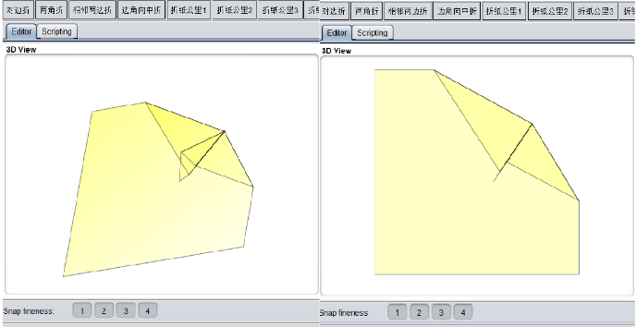
折纸三维软件
王卫东开发了一款人机交互的折纸三维模拟软件,模拟手工折纸的七大公理、常用折叠操作和兔耳折折叠操作,并且将折叠后的状态进行三维图形展示,支持鼠标拖拽切换观察视角及折纸操作的回溯显示等功能[27]。

Slide 15
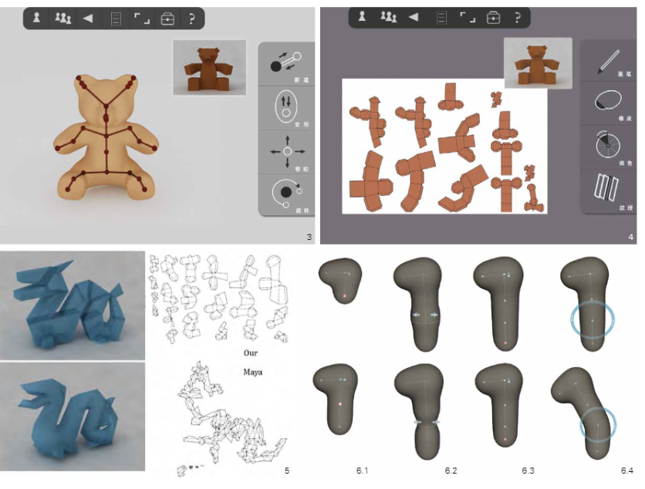
PaperJeemo
龚江涛等设计了一个面向儿童的辅助折纸创作交互系统PaperJeemo，聚焦于面向儿童的用户交互界面设计与普遍可用性，旨在服务全年龄段的儿童与成人用户。该交互系统通过“网格坍缩”自动提取模型骨骼，把任意三维形状分割成语义组件，再用矩形截锥等易折几何体拟合各组件并展开成二维平面图纸，同时提供“新建-蒙皮-移动-旋转”四步骨骼草图式建模界面，让用户无需专业术语即可快速建模、一键生成可打印、易折叠的折纸图纸。研究强调了该工具在亲子教育互动与非专业用户的快速原型制作等方面的应用价值。通过实验评估，研究证实了该系统在不同年龄层用户中均具有良好的易用性，为实现折纸创作的普及提供了有效的技术交互方案[31]。

Slide 16
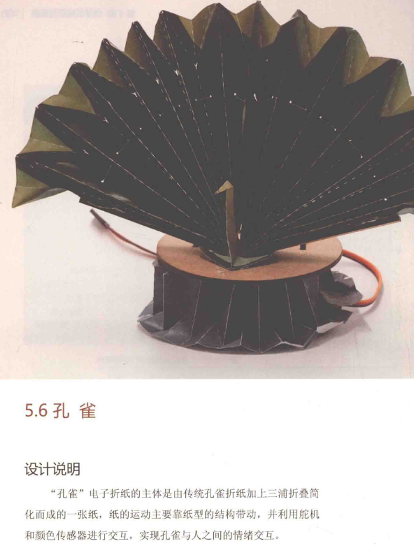
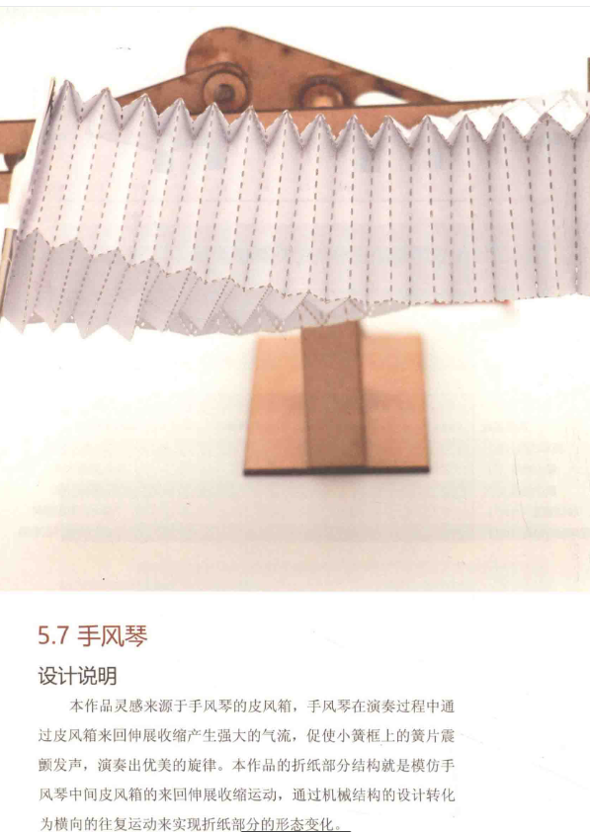
电子折纸交互设计
江浩等人的《电子折纸交互设计》书中，展示了折纸启迪的实体交互设计，涉及设计方法、机械原理、编程技术、折叠技巧等知识技能学习，掌握从设计到制作，从具象到抽象的创造能力。书中案例记录了折纸交互设计思维整体过程，以四个阶段解析案例：纸型艺术造型、机构应用创新、运动逻辑定义、智能交互设计。四个阶段循序渐进，各阶段需要设计与实验试制，进阶获得反馈再试制，迭代优化不断完善设计成果。探索了全新设计模式，各阶段知识具有跨领域特点：纸型艺术造型属于艺术设计，机构应用创新需要学习机械机构基本原理，运动逻辑定义涉及机电动力及数模信号的逻辑设计。智能交互设计需要知晓传感器等硬件选择并以软件程序实现最终交互。每个阶段知识容量决定项目难度，在不同知识背景下，都可以学习折纸交互设计

Slide 17
03
目标内容与关键难题

Slide 18
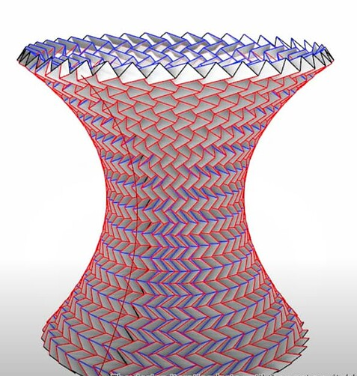
研究目标：构建可感知可验证的折纸实验场
平台目标
本研究旨在以纸艺仿生为基础，从自然形态的折叠逻辑出发，借助 Unity 引擎构建一个面向设计师与高校学生的折纸仿真模拟平台。该平台不仅实现几何折叠的可视化与运动模拟，还将引入以用户体验为导向的设计方法，使其成为一个融合艺术设计思维与工程仿真能力的跨学科工具。
具体目标
（1）通过折纸仿生原理分析与运动学研究，建立纸艺到机械运动之间的数字映射关系；
（2）基于 Unity 实现折痕图的创建、编辑与折叠仿真功能，形成可视化的设计实验平台；
（3）从用户体验视角出发，构建符合设计师认知逻辑的交互与界面系统；
（4）探索平台在高校设计教学与结构创新设计中的应用可能性。

Slide 19
研究内容分解
理论研究
需求分析
在阐释当代数字化设计与仿真技术背景的基础上，探讨纸艺设计从造型艺术向运动仿生及机械结构的跨界演化逻辑，提出“从纸艺仿生到机械仿真的模拟平台”这一研究主题。通过对折纸、仿生设计、机械仿真及交互设计等相关领域的研究现状进行系统梳理，明确本研究的研究目的、意义与创新点，提出研究所采用的主要方法与技术路线，为平台开发与设计研究奠定理论与实践基础。
通过文献调研与设计师访谈，通过问卷调查与Likert量表评估法，量化不同用户群体（设计类学生、专业设计师）对现有折纸仿真工具的使用体验、功能满意度与学习成本；采用任务完成时间分析（Task Time Analysis）与误操作率统计，测量用户在平台原型中的交互效率与操作准确性；结合可用性指标体系（SUS量表），从效率、易学性、满意度等维度对系统进行综合评价；利用收集的数据进行相关性与显著性分析，探讨平台功能设计与用户认知行为之间的统计关系，。分析现有折纸设计、结构分析及仿真工具的功能特征与局限性，明确用户在设计、仿真、可视化等环节的核心需求。
基于设计实践者（如艺术设计师、工程设计师）的使用行为与任务特征，进行需求建模与功能层次分析，归纳出模拟平台应实现的关键模块，如几何建构、折痕编辑、物理约束、运动仿真及材质渲染等。通过对用户工作流和操作模式的观察，总结适用于设计场景的界面交互逻辑，为系统原型设计提供数据与方向支持。

Slide 20
研究内容分解
平台开发
设计策略
应用验证
围绕“从纸艺到仿生机械”的演化路径，构建折纸仿真平台的整体体系架构。首先基于Unity引擎实现点、线、面几何数据的结构化定义与管理；再通过算法研究实现折痕类型（山折、谷折）的物理约束表达、节点运动约束与折叠路径求解；结合多边形裁剪、内部判断及几何分割算法，对用户绘制的形态进行精确几何处理。进一步利用物理仿真模块实现折叠动力学、应力与形变的实时反馈，并通过可视化界面实现折叠过程的交互可控性
以纸艺结构的运动逻辑为参照，探讨折叠形态在仿生机械设计中的应用机制。通过形态映射与运动模式分析，建立“纸艺—仿生—机械”三层设计关联模型，提出基于折叠逻辑的仿生设计策略。结合前期算法与平台开发成果，提炼出模拟平台在形态生成、运动验证与结构优化中的作用机制，提出面向设计师的可视化设计辅助策略，为折纸仿生领域的跨界研究提供设计方法参考
在平台开发完成后，以典型纸艺仿生案例（如折叠翅翼机构、可展折叠结构等）为实验对象，进行模拟验证与设计应用。通过仿真结果的可视化分析，对平台的几何精度、物理响应及交互效率进行评估，验证系统的可行性与创新性。进一步总结平台在设计流程优化、仿生原理转译及交互设计中的应用价值，形成一套面向折纸仿生研究与设计教育的系统化设计工具与研究模型。

Slide 21
关键问题
运动仿真难题
如何在 Unity 环境中以运动学方式实现刚性折纸的真实折叠效果，是本研究的首要技术难点。折纸结构的运动涉及多个折痕之间的角度约束与面片的刚性保持，其运动特性具有强非线性与高度耦合性。
跨学科整合难题
几何处理难题
交互设计难题
本研究将从设计方法论的视角出发，将纸艺的形态逻辑与仿生结构的运动规律相结合，并借助数字仿真技术构建可持续的研究模型。通过平台的构建，实现设计可视化、仿真可操作、结果可评估的闭环体系，使艺术设计与科学计算形成互补机制。该融合框架不仅服务于设计实践，也为未来在设计教育与仿生研究中的教学应用提供可复制的参考路径。
复杂折痕图的实时裁剪与交点计算需要稳健的几何引擎支持，确保用户绘制的折痕图能够被系统快速识别与处理。
设计师以视觉思维为主，如何重构‘绘制—编辑—仿真’的交互路径，降低专业术语门槛，实现直觉操作与即时反馈的无缝衔接，是平台易用性的关键。

Slide 22
04
技术路线与可行性

Slide 23
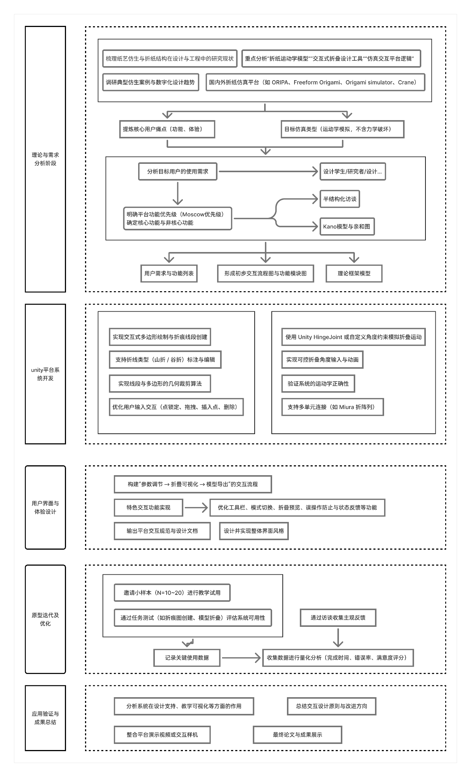
技术路线
文献分析法
案例比较法
实验研究法

Slide 24
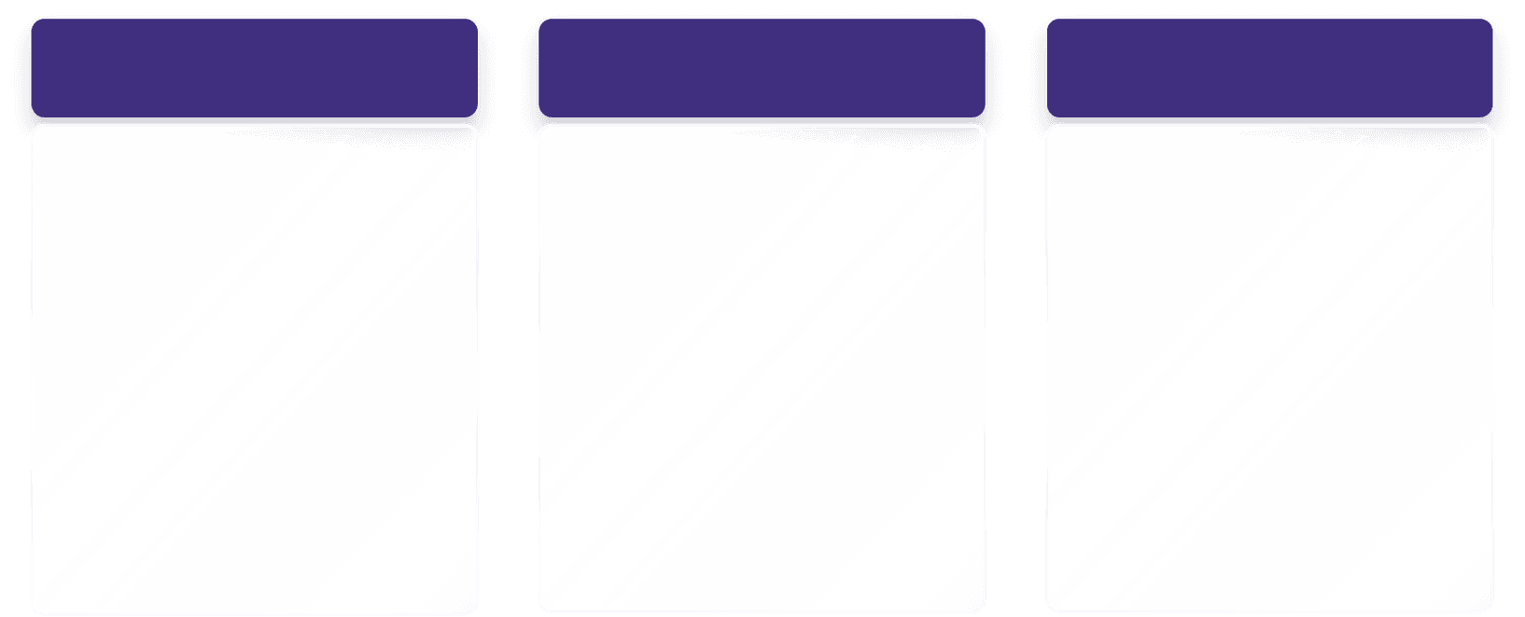
可行性分析
技术可行性
研究可行性
资源可行性软硬件资源易得
本研究以 Unity 引擎为核心开发平台，具有良好的技术实现条件。Unity 拥有完善的物理与渲染系统，能够通过刚体约束与铰链关节实现折叠运动的实时仿真，为刚性折纸的运动学模拟提供了可靠的技术基础。组件复用性高：几何计算模块，实现折痕约束、角度更新与交点计算等核心功能，从而降低算法开发难度。研究者具备编程与算法基础：研究者已掌握 Unity C# 编程及几何算法基础，能够独立完成折痕绘制、约束设置、运动仿真等模块的开发与调试，具备从算法到交互实现的综合开发能力
研究方向符合学科交叉趋势：本研究处于设计科学、仿生结构与计算机仿真交叉领域，契合当前数字设计方法与仿生工程融合的发展方向，具有较高的理论与实践价值。具备充分的理论与实验积累：前期已完成纸艺仿生理论梳理、折纸结构分析与用户需求调研，积累了折纸运动建模与仿真逻辑方面的基础成果，为系统搭建提供坚实支撑。具备验证与反馈条件：依托高校设计院系实验环境，可在设计课程中进行多轮用户测试与反馈收集，从而评估系统的教学适用性与仿真效果。
研究所需软件（Unity、Visual Studio、Blender 等）均为开源或校内可授权使用；硬件设备（高性能计算机、显示设备）在实验室环境中可充分满足需求，无需额外投入。研究资源整合性高：研究过程可与课程教学、毕业设计项目相结合，形成实践与研究并行的模式，提高时间利用率与研究验证的现实性。成果具备持续拓展潜力：平台具备二次开发能力，后续可作为教学辅助工具、科研实验模块或折纸仿生结构研究平台继续迭代使用，具有良好的可持续应用前景

Slide 25
05
创新亮点与预期成果

Slide 26
四大创新构筑差异化优势
学科创新
平台创新
首次建立艺术设计与工程仿真之间的跨学科融合框架，实现从造型逻辑到运动机理的双向映射，为艺术设计领域引入可计算、可验证的设计推演方法。
首创面向设计师的折纸可视化引擎，强调设计过程中的交互性与直观反馈，使仿真成为设计的一部分，而非独立的验证环节。
交互创新
教学创新
引入HCI理论，打造直觉操作与即时反馈的交互体系，使平台既适用于设计师的创作探索，又兼具教学与科研功能。
平台可作为高校设计课程中的辅助教学工具，通过‘可视化—操作化—交互化’的学习方式，推动艺术设计教育向‘理论—实验—应用’融合的方向发展。

Slide 27
预期成果：一文一软件
学位论文
软件著作权
完成硕士学位论文，系统阐述折纸仿生仿真方法，为后续研究提供理论与实践参考。
取得软件著作权登记，平台可嵌入高校设计课程，亦可作为科研工具持续迭代，实现教学、研究、产业三向输出。

Slide 28
06
工作计划与研究积累

Slide 29
六阶段时间线与里程碑
第一阶段
第三阶段
第五阶段
2025年8月至10月，完成文献综述与研究框架搭建，明确研究方向与技术路线。
2026年2月至5月，开发核心算法与平台原型，实现折痕绘制、编辑与仿真模块。
2026年9月至11月，根据测试结果优化交互设计与平台性能，提升用户体验。
第二阶段
第四阶段
第六阶段
2025年11月至2026年1月，完成需求分析与界面设计，绘制交互流程图与界面设计草图。
2026年6月至9月，组织用户测试，采集可用性数据与操作反馈，评估平台性能。
2026年12月至2027年4月，撰写学位论文与答辩准备，整理研究成果，完成毕业设计。

Slide 30
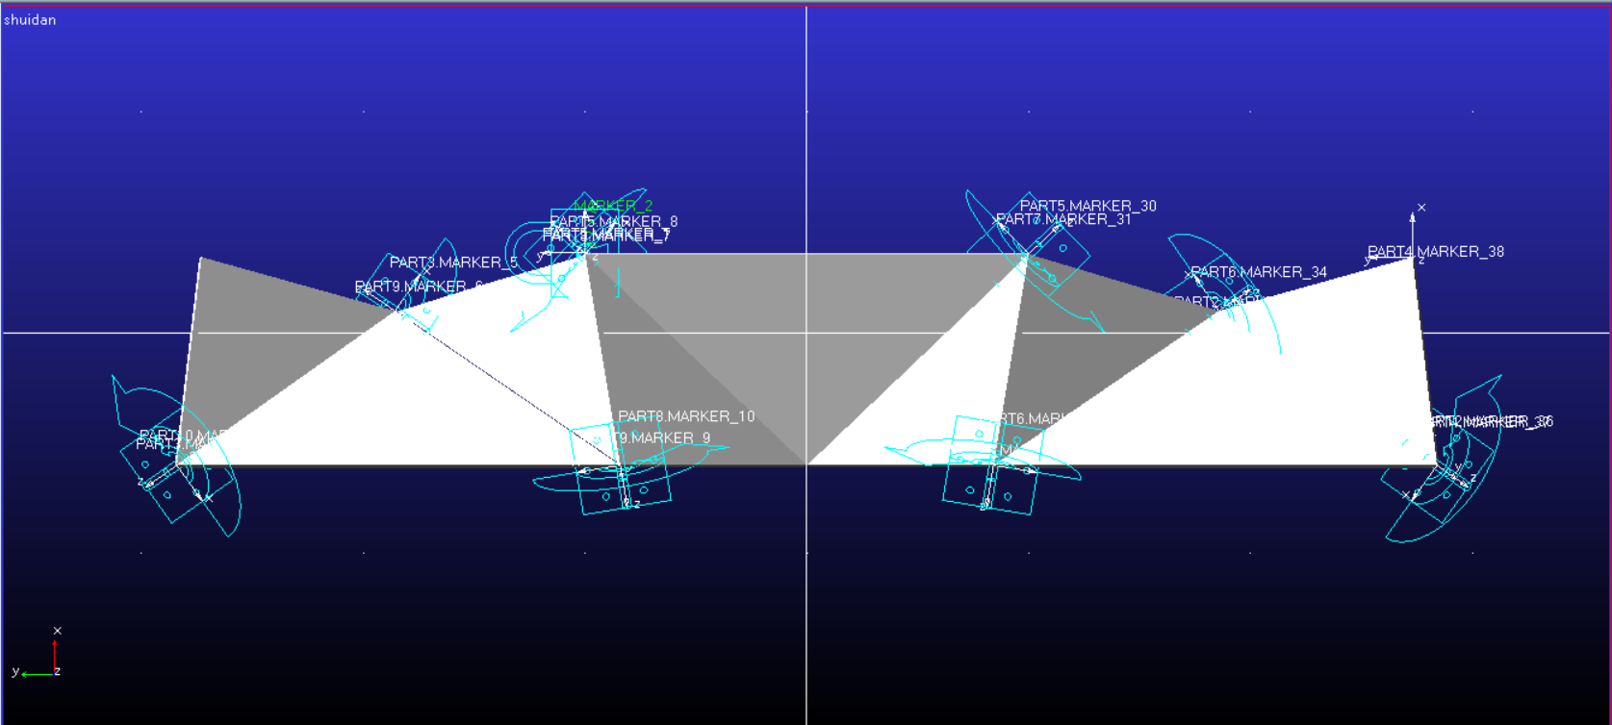
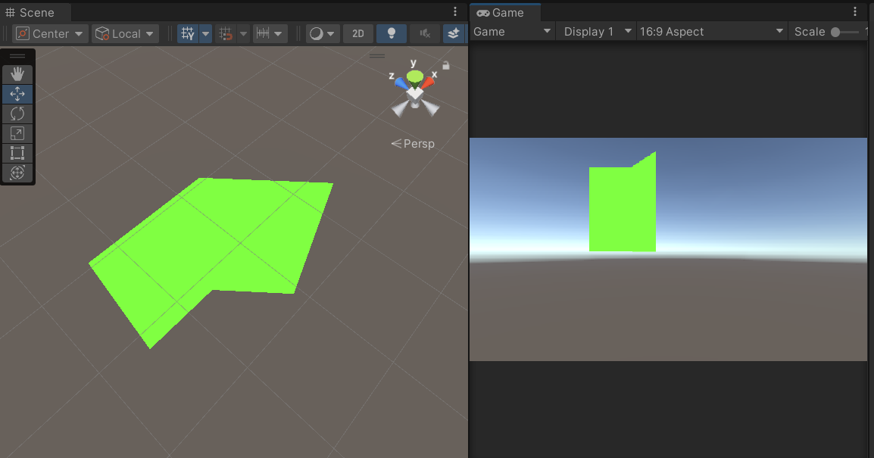
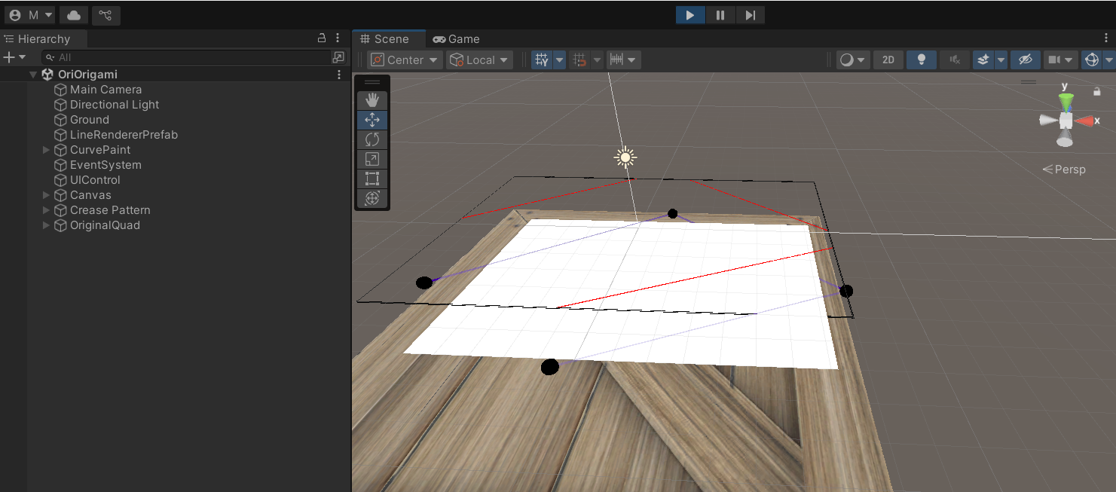
前期积累与技能储备
文献积累
已阅读中外文献60余篇，涵盖折纸艺术、纸艺仿生、折纸几何建模、数字仿真及人机交互设计等多个方向，为研究提供坚实的理论基础。
技术实践
完成ADAMS水弹折纸运动学仿真，掌握刚性面片约束建模；独立开发Unity原型，实现折痕绘制、折叠预览与面片刚体绑定。

Slide 31
感谢观看
汇报人:丁光恩
时间:2025.10.14

